Slide 1
“EMBAJADORAS DE CRISTO
MÁS CERCA DE LA COMUNIDAD
ESCUELA SABÁTICA
IGLESIA ADVENTISTA DEL 7° DÍA

Slide 2
SERVICIO DE CANTO
#502 “BRILLA EN EL SITIO DONDE ESTÉS”, #496 “SUS MANOS SOMOS”, #501 “MI VIDA AL SERVICIO DE DIOS”.

Slide 3
BIENVENIDOS

Slide 4
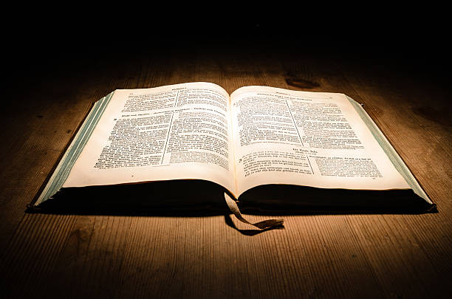
LECTURA BÍBLICA
Colosenses 3: 23-24
“Y todo lo que hagan, háganlo de corazón, como para el Señor y no como para la gente”

Slide 5
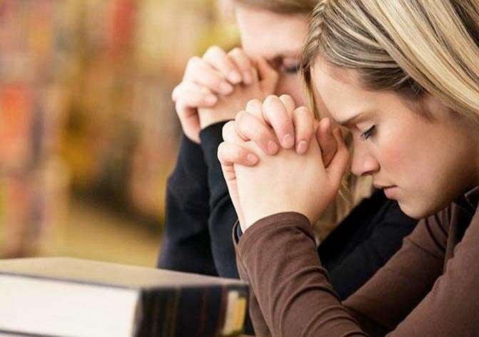
ORACIÓN DE RODILLAS
Oremos para que el Señor nos ayude a servir fielmente en su causa y para que cada mujer de nuestra iglesia descubra su gran valor y el poderoso servicio que puede ofrecer a la causa de Dios.

Slide 6
PROPÓSITO
Motivar a la iglesia a mostrar empatía con las mujeres de la congregación y de la
comunidad, reconociendo su valor y sus capacidades para servir a Dios, al mismo tiempo
capacitándolas para traer más personas a conocer a Cristo y su amor.

Slide 7
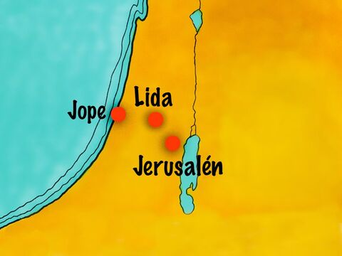
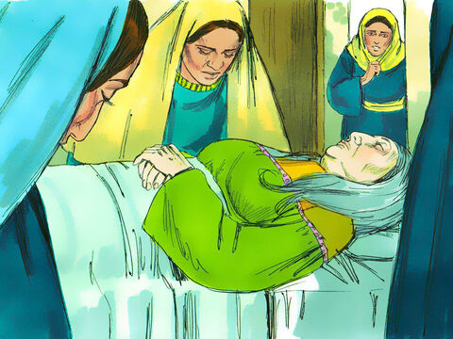
INTRODUCCIÓN
Una casa en Jope. Un grupo de discípulos y vecinas están reunidos en una habitación,
alrededor del cuerpo sin vida de Dorcas, también conocida como Tabita. Hay llanto y tristeza en el
aire, pero también un profundo respeto y admiración.

Slide 8
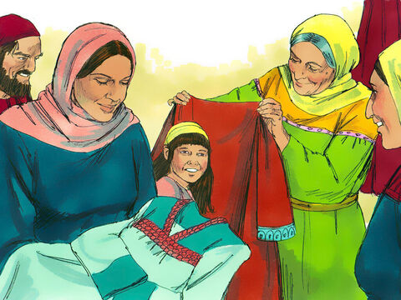
Se han preguntado, ¿cuán grande es la influencia de una mujer que sirve a Dios y sus
semejantes? Y ¿Qué significa ser sierva de Cristo?

Slide 9
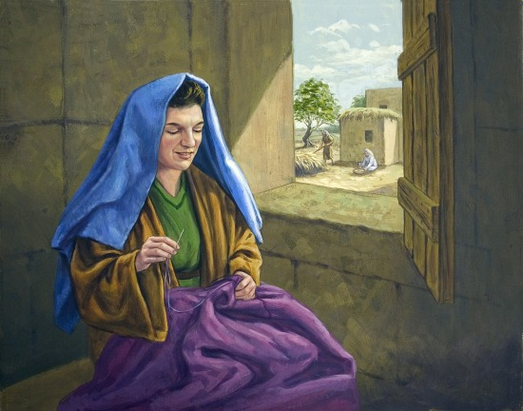
En Hechos 9:36 la Biblia menciona: “Había entonces en Jope una discípula llamada Tabita, que traducido quiere decir, Dorcas. Esta abundaba en buenas obras y en limosnas que hacía”. Pedro, que había estado ayudando a Felipe en Samaria, llegó a Jope durante su obra itinerante. La
comunidad cristiana estaba allí lamentando la muerte de Dorcas, una de las mujeres que servían en la iglesia.

Slide 10
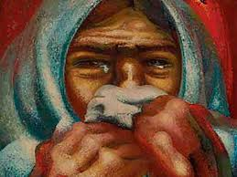
Dorcas era una mujer admirable.
No sé cómo vamos a seguir sin ella. Siempre estaba pensando en los demás, preocupándose por quienes
más lo necesitaban. ¿Como animarme en este momento tan difícil? ¿De qué manera puedo tener fortaleza en este momento de perdida?

Slide 11
Ahora que recuerdo, Dorcas siempre servía a la comunidad cantando alabanzas a Dios, sin
duda entonando un hermoso himno podre sentirme fortalecida. Acompáñenos a cantar en esta mañana
el himno #188 “Gran alegría”.

Slide 12
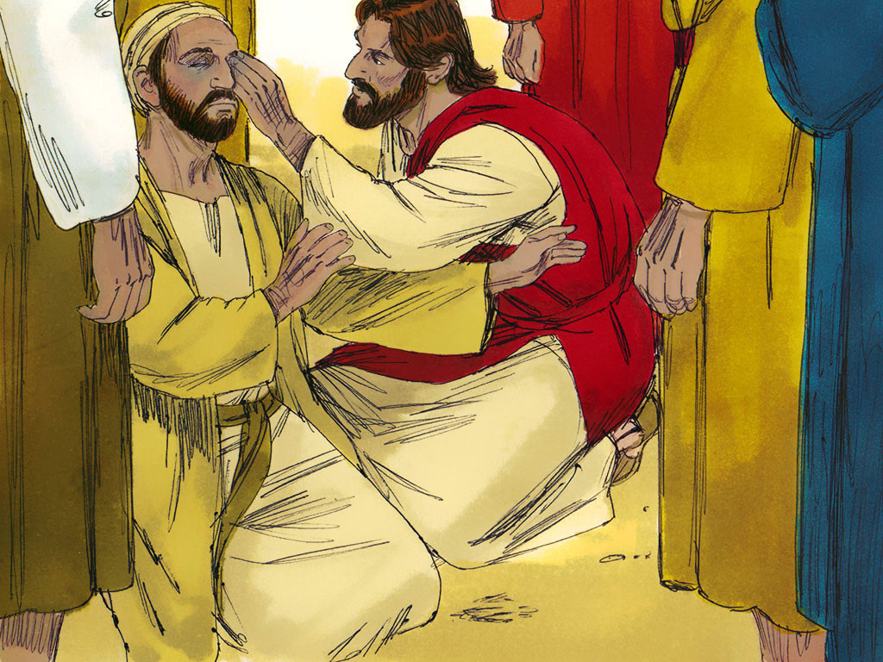
La característica del cielo es el espíritu de servicio. Y el siervo más grande es
Cristo Jesús, quien nos
dio ejemplo de cómo servir al prójimo.

Slide 13
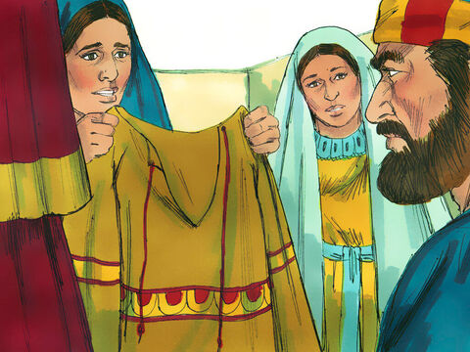
Aún recuerdo cuando mi esposo cayó enfermo, ella me hizo este vestido. No pidió nada a cambio, solo quería que supiera que alguien se preocupaba por mí.

Slide 14
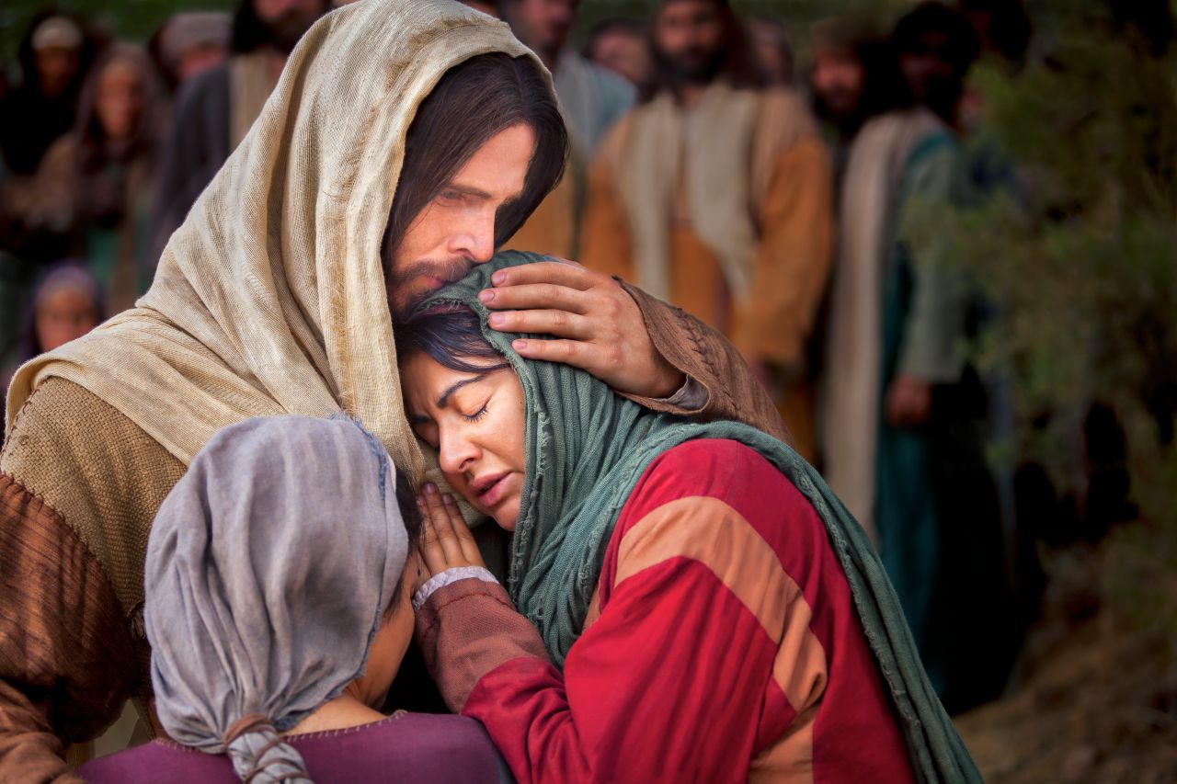
Cuántas veces la vimos entregando lo que tenía, sirviendo con sus propias manos. Nunca buscaba reconocimiento, solo hacía el bien por amor.

Slide 15
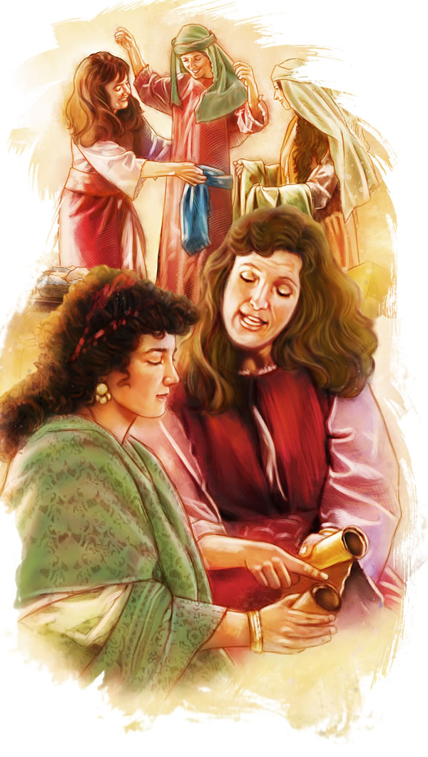
Nos inspiró a todas a ser mejores. A veces pienso que Dorcas era el corazón de esta comunidad.
Nos enseñó a apoyarnos unas a otras, a ser fuertes en el amor y en las buenas obras.

Slide 16
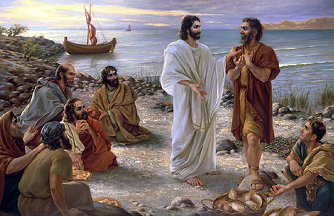
NUEVO HORIZONTE
DISCIPULADO
¿Por qué Andrés fue un verdadero discípulo?

Slide 17
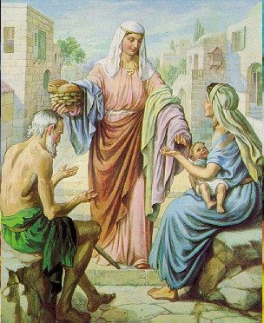
Su bondad era evidente para todos. No sólo ayudaba a los pobres, también nos mostraba cómo hacerlo. Ella nos enseñó que el verdadero servicio es desinteresado.
No podemos olvidar lo que Dorcas nos enseñó.
Debemos seguir su ejemplo, mantener viva esa chispa de amor y compasión que ella encendió en nuestros corazones

Slide 18
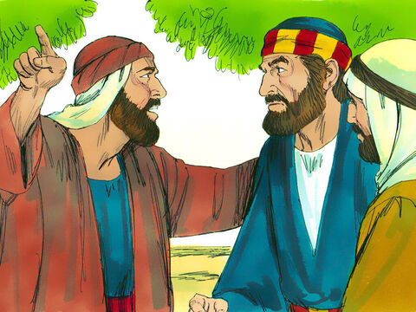
¡Pedro está en Lida! Debemos enviar a alguien para que venga rápidamente. Tal vez él
pueda hacer algo por nuestra querida Dorcas.

Slide 19
HIMNO DE ALABANZA
191
LA NUEVA
PROCLAMAD
Sí, debemos intentarlo. Gracias Dios porque siempre nos ayudas en todo momento de nuestra vida. Siempre hay esperanza para los que confían en Dios, cantemos a
nuestro Señor en gratitud por su gran amor
el himno #191 “La nueva proclamad”.

Slide 20
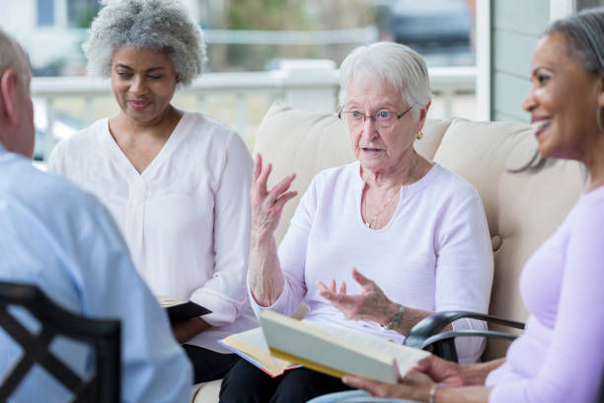
Cada mujer tiene una gran misión que cumplir en la predicación del evangelio, es
maravilloso escuchar como Dios obra a través de sus hijos alrededor del mundo.

Slide 21
MISIONERO MUNDIAL

Slide 22
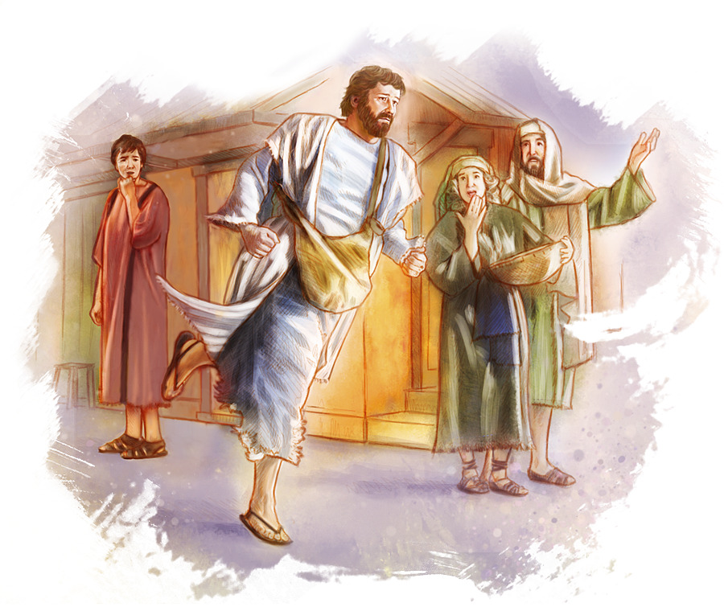
Se envían mensajeros a Lida, y Pedro viene rápidamente a Jope. La noticia de su llegada llena la casa de expectativa.

Slide 23
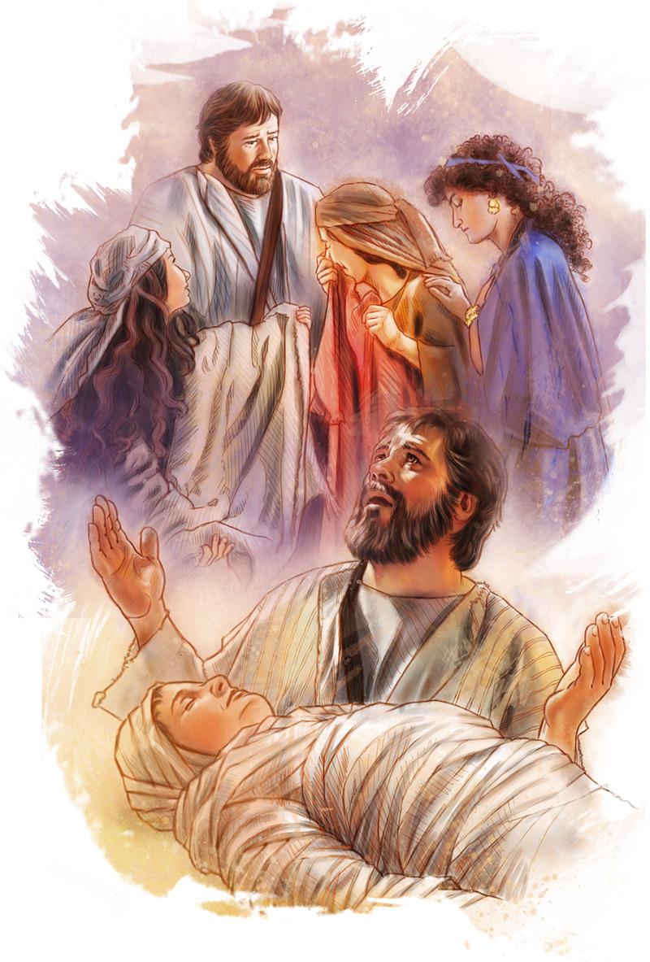
Pedro entra en la casa. Las mujeres y discípulos se reúnen alrededor de él, con miradas llenas de esperanza.

Slide 24
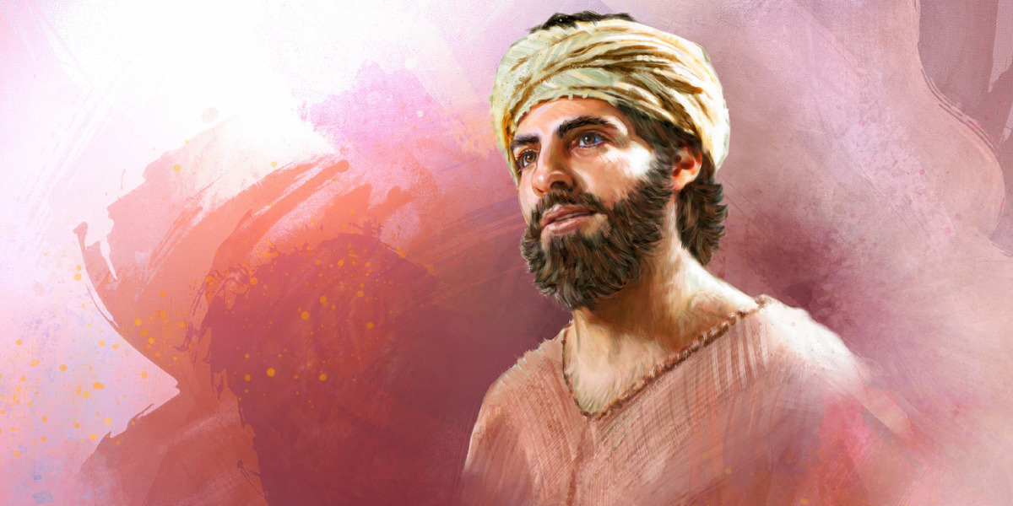
Pedro: Paz a vosotros.
Llévenme a ver a Dorcas.
Las mujeres lo llevan a la habitación donde está el cuerpo de Dorcas. Mientras lo conducen, muestran
a Pedro algunas de las prendas y otras obras que Dorcas había hecho.

Slide 25
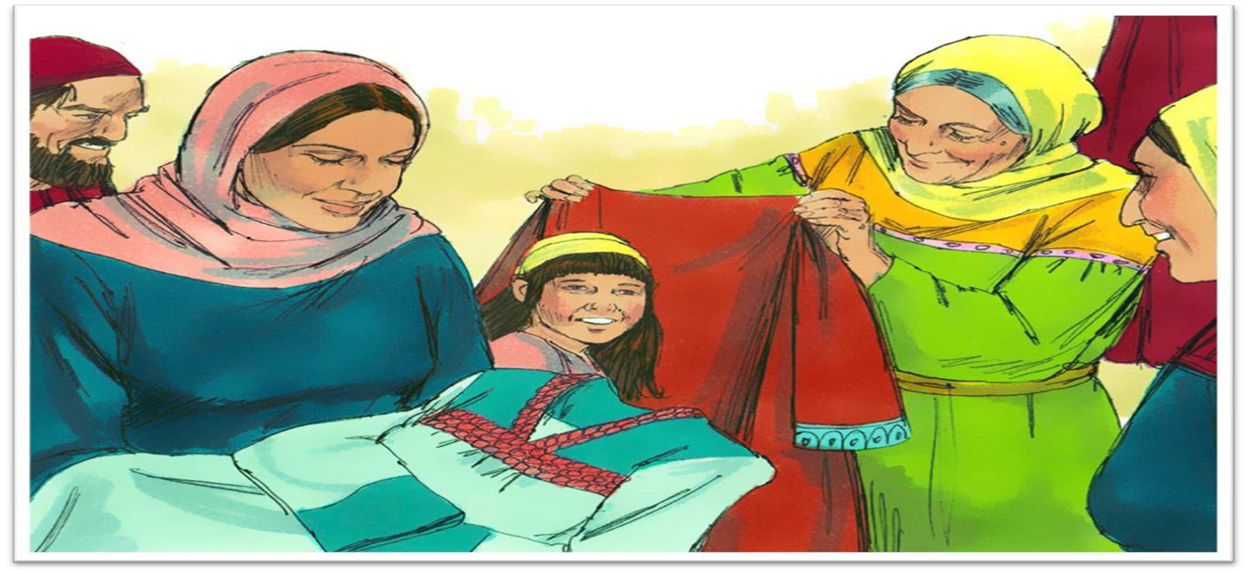
Pedro, mira esto. Dorcas lo hizo para una viuda que no tenía con qué abrigarse en invierno.
Y este vestido, se lo hizo a una niña que había perdido a su madre. Dorcas siempre estaba atenta a las necesidades de los demás.

Slide 26
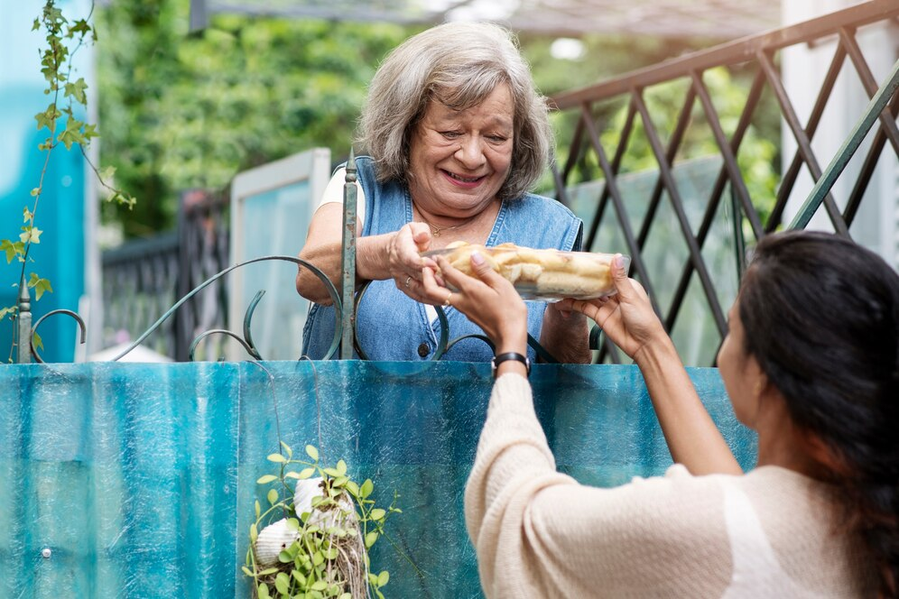
Así como Dorcas hacía servicio a la comunidad, nuestra iglesia ha trabajado ayudando a otros, vamos
a escuchar el informe secretarial de nuestra escuela sabática.

Slide 27
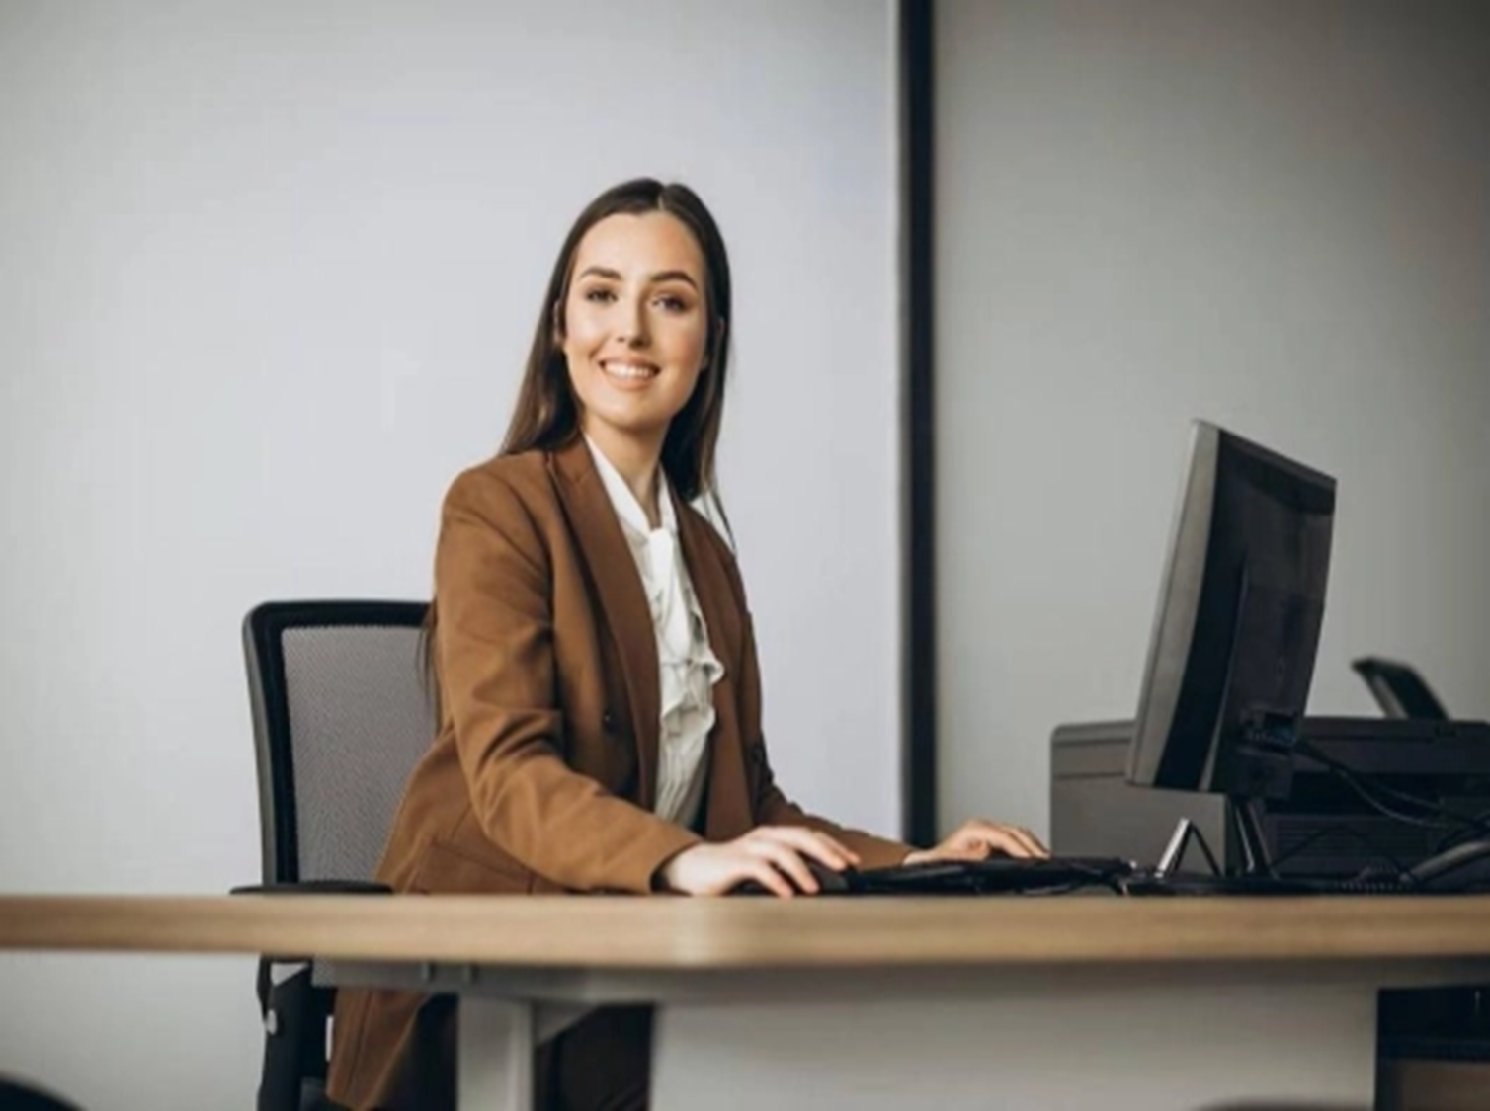
INFORME
SECRETARIAL

Slide 28
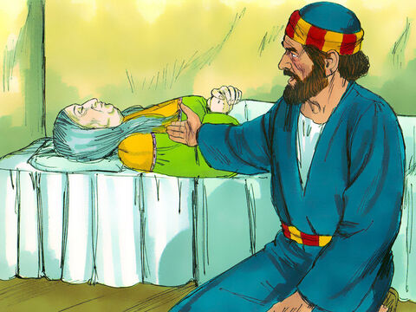
Pedro pide que salgan todos de la habitación y lee el versículo de la semana.
Pedro: (Con voz firme, mientras se arrodilla a orar) Señor, escucha mi oración

Slide 29
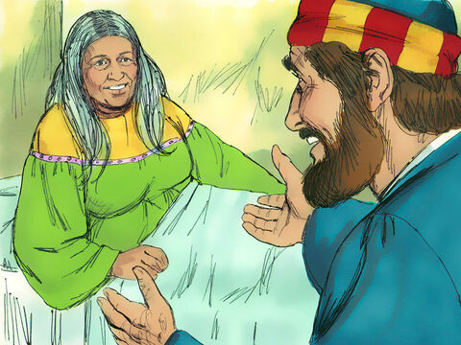
Después de orar, se dirige al cuerpo de Dorcas.
Tabita, levántate.
Dorcas abre los ojos, mira a Pedro, y se sienta lentamente. Pedro la toma de la mano y la ayuda a
ponerse de pie.
Pedro: (Con una suave sonrisa) El Señor te ha devuelto la vida. Ven, vayamos a ver a tus amigos.
Pedro llama a los discípulos y mujeres. Al ver a Dorcas viva, todos comienzan a regocijarse y a alabar a Dios.

Slide 30
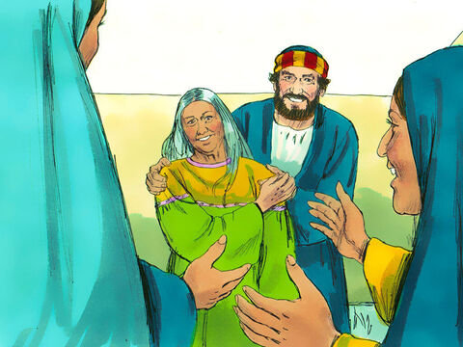
Nunca dejamos de creer en el amor de Dios, y hoy lo vemos en ti, Dorcas. Seguiremos tu ejemplo, ayudando y amando como tú lo hiciste. Este es un testimonio del poder de Dios y del impacto que una vida dedicada al servicio puede tener.
¡Bendito sea el Señor!
[La noticia del milagro se esparce rápidamente por toda Jope, y muchos llegan a la fe en el Señor por lo sucedido.]

Slide 31
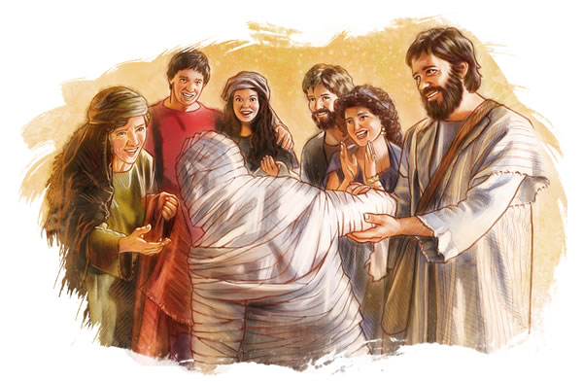
CONCLUSIÓN
Así fue como Pedro, a través del poder de Dios, resucitó a Dorcas. Su vida, dedicada al servicio y a
las buenas obras, continúa siendo un ejemplo de amor desinteresado, inspirando a muchas mujeres a
seguir su camino de compasión y generosidad.

Slide 32
VERSÍCULO PARA MEMORIZAR

Slide 33
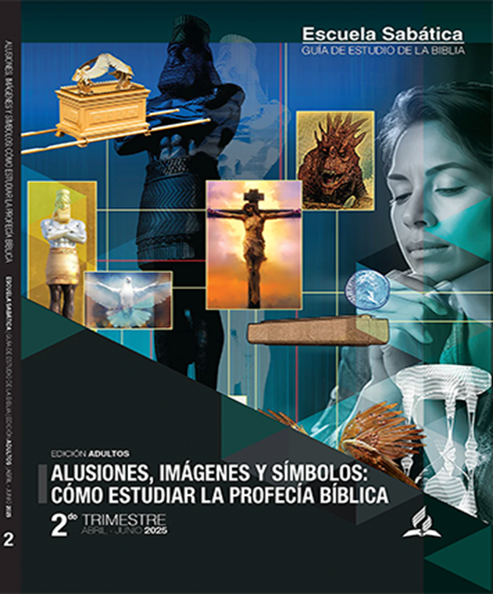
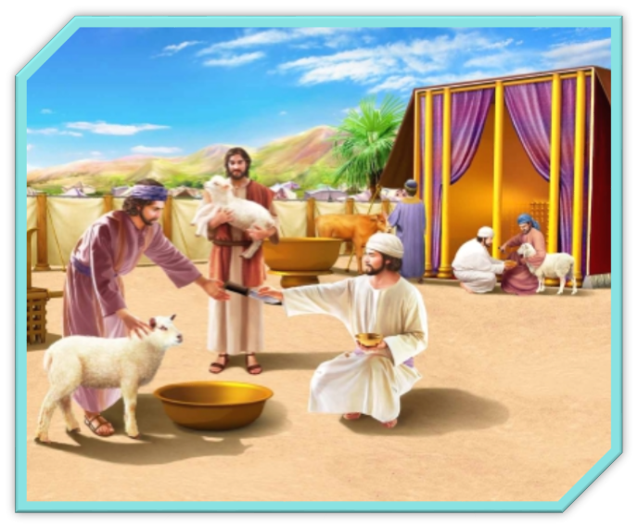
REPASO DE LA LECCIÓN # 6
ENTENDIENDOEL SACRIFICIO

Slide 34
HIMNO FINAL
#278. “¿PUEDE EL MUNDO VER A JESÚS EN MÍ?

Slide 35
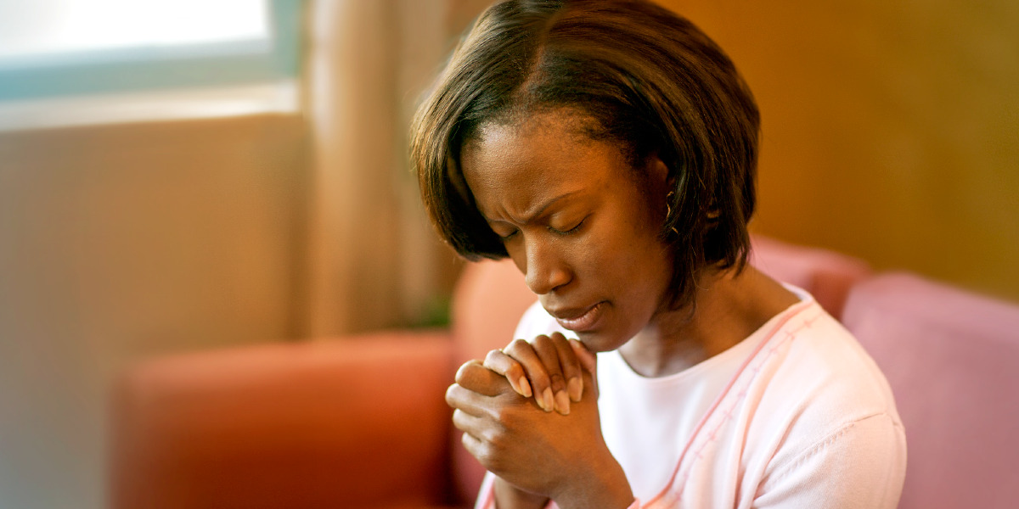
ORACIÓN FINAL

